Slide 1
PROJETO INTEGRADOR
TEAM 01
O slide pode ser visto em:
https://mateustrozzi.github.io/slide_PI

Slide 2
BOA NOITE A TODOS!
Meu nome é Pedro, tenho uma pequena dificuldade na fala, então meu primo Gabriel fará esta apresentação em meu lugar. No projeto, contribuí com o desenvolvimento do footer e da seção de serviços do site. Agradeço a
atenção de todos e espero que gostem do resultado.
Muito obrigado!|

Slide 3






Slide 4
ENGENHARIA DE SOFTWARE
Projetando e documentando

Slide 5
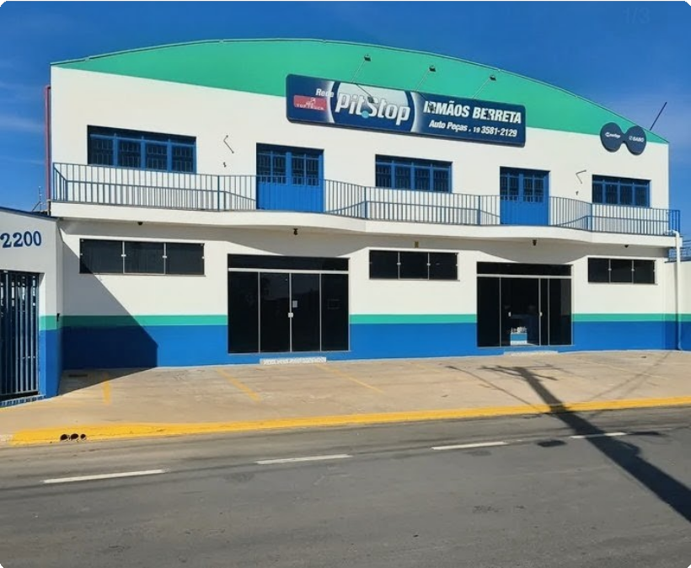
A EMPRESA E SUA HISTÓRIA

Slide 6
A TRAJETÓRIA:
Origem e Fundação: Os irmãos José e Jorge Berretta começaram a trabalhar na infância e, em 1977,
fundaram a Autopeças Mecânica São Jorge em um pequeno galpão na Vila Daniel

Slide 7
A TRAJETÓRIA:
Crescimento e Inovação: Com quase 50 anos de
história, o negócio expandiu (estando desde 2007 na
Avenida João Miziara), tornou-se referência regional na manutenção de caminhões e acompanhou toda a evolução tecnológica do setor — da mecânica manual à era digital.

Slide 8
A TRAJETÓRIA:
Impacto Local: Mais do que uma empresa, a oficina gerou empregos, formou profissionais e criou laços profundos com a comunidade.

Slide 9
REQUISITOS
FUNCIONAIS
O site deverá exibir um mapa de como chegar à oficina. O site deverá apresentar as perguntas frequentes.
O site deverá exibir link para whatsapp, telefone e localização.
O site deverá exibir os diferenciais da empresa (em relação aos concorrentes). O site deverá exibir uma seção “Sobre nós”.
O site deverá formar a página “Home” com um carrossel abaixo do header
O site deverá exibir os nossos (principais) serviços

Slide 10
REQUISITOS
NÃO FUNCIONAIS
O site deverá ser responsivo e adaptável a diferentes dispositivos. O site deverá ter um tempo de carregamento inferior a 3 segundos. O site deve levar em consideração oscilações de rede (3G/4G).

Slide 11
OBJETIVO DO PROJETO
Desenvolver uma landing page para a oficina mecânica com o objetivo de atrair clientela, que
permita apresentar a empresa, divulgar seus serviços, exibir informações de contato e possibilitar que os usuários solicitem orçamentos ou agendem
atendimentos de maneira simples e intuitiva.

Slide 12
DIAGRAMA UML
Representação do fluxo de dados do sistema.
Ver localização no Google Maps
Ver perguntas frequentes
Gerir conteúdo
Enviar dúvidas via Whatsapp
Atualizar informações
Desenvolvedor
Visitante
Ver diferenciais da empresa
Responder às indagações enviadas
Conhecer a história da empresa
Ver os principais serviços
Ver informações
e imagens no carrossel

Slide 13
TECNOLOGIAS UTILIZADAS
HTML5
CSS3
JavaScript
SMIL
SVG
GIT

Slide 14
DESIGN DIGITAL
Identidade e Visual
↓

Slide 15













A LOGO
LOGO ATUAL
LOGO RECRIADA

Slide 16
CRIAÇÃO DA LOGO
Fundamento cultural A paleta de cores
Elementos simbólicos:
Escudo representando o segurança A engrenagem
O caminhão

Slide 17
A ANIMAÇÃO
SVG como animação
Escala, rotação e opacidade Gradiente em movimento

Slide 18


DECOMPOSIÇÃO CROMÁTICA DO LOGO
hex ^{#FFFFFF}
rgb ^{255, 255, 255}
cmyk 0, 0, 0, 0
hex ^{#000000}
rgb ^{0, 0, 0}
cmyk 0, 0, 0, 100
hex
#4C5C0F
hex ^{#872A23}
rgb ^{135, 42, 35}
cmyk 0, 69, 74, 47
rgb ^{196, 197, 192}
cmyk 1, 0, 5, 77
Decomposição cromática
hex rgb
#1B222C 27, 34, 44
hex
#84857F
rgb ^{132, 133, 127}
cmyk 1, 0, 5, 48
cmyk 39, 23, 0, 83
hex ^{#505050}
rgb ^{80, 80, 80}
cmyk 0, 0, 0, 69
hex ^{#323232}
rgb ^{50, 50, 50}
cmyk 0, 0, 0, 80

Slide 19
























APLICAÇÕES DA LOGO
MONOCROMÁTICA NEGATIVA
MONOCROMÁTICA POSITIVA

Slide 20
























APLICAÇÕES DA LOGO
TONS DE CINZA
QUADRICROMIA

Slide 21

WIREFRAMES
Home
Texto
Texto
texto
texto

Slide 22
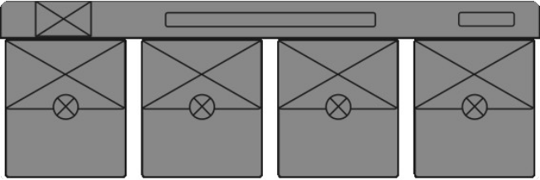
Serviços

Slide 23

Diferenciais
TEXTO
Texto

Slide 24
Contato
texto

Slide 25
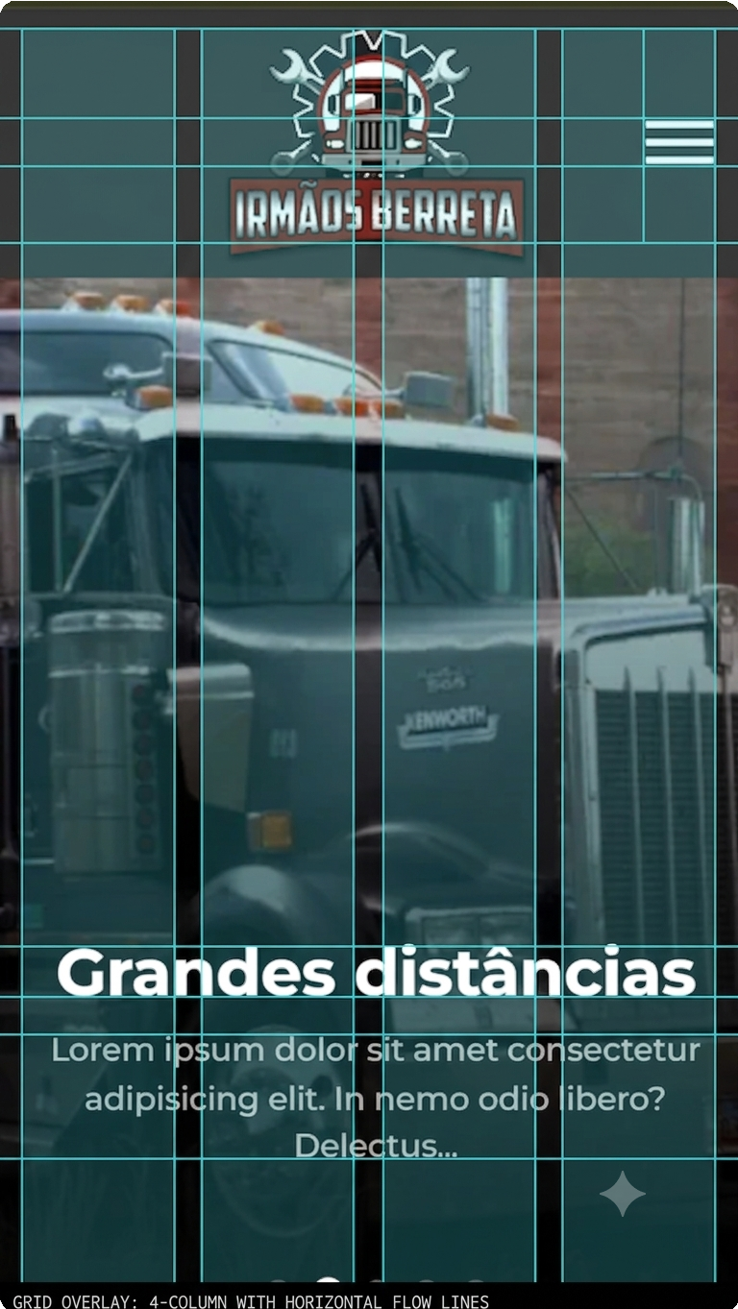
CONCEITO DE GRID

Slide 26

DESENVOLVIMENTO WEB
Interatividade e Responsividade
↓

Slide 27
DESCRIÇÕES ADAPTÁVEIS
1 function ajustarTexto() {
2
3
4
5
6
7
8
9
const paragrafos = document.querySelectorAll('.descrica
if (window.innerWidth >= 1024) { paragrafos[0].textContent = 'TEXTO GRANDE'; paragrafos[1].textContent = 'TEXTO GRANDE';
} else {
paragrafos[0].textContent = 'TEXTO GRANDE'; paragrafos[1].textContent = 'TEXTO GRANDE';
10 }
window.addEventListener('load', ajustarTexto);
window.addEventListener('resize', ajustarTexto);
}

Slide 28
ACCORDION (FAQ)
1 const perguntas = document.querySelectorAll('.perguntas'); 2
3 perguntas.forEach(function(pergunta) {
4
5
6
7
8
9
10
11
12
13
14
15 });
pergunta.addEventListener('click', function() {
const resposta = pergunta.nextElementSibling;
if (resposta.style.display === 'block') {
resposta.style.display = 'none';
pergunta.querySelector('i').style.transform = '
} else {
resposta.style.display = 'block';
pergunta.querySelector('i').style.transform = '
}
});

Slide 29
A SEMÂNTICA
Uso de tags semânticas (header, nav, main, section, footer) para melhorar a acessibilidade e SEO do site.

Slide 30
PADRONIZAÇÃO
Aplicação de padrões de design e codificação para manter a consistência visual e funcional do site em todas as páginas.
Consistência visual do site usando variáveis CSS usando o parâmetro root.

Slide 31
RESPONSIVIDADE
Uma atenção ao público-alvo foi dispensada ao projeto.
Foi usada a tag picture para fornecer diferentes
versões de imagens com base na resolução e tamanho da tela.
As imagens foram cortadas por aspect ratio para manter a proporção adequada em diferentes
dispositivos.

Slide 32
FLUXO DO SCRIPT DO CARROSSEL
Fluxograma carrossel.js
Selecionar Elementos DOM
Chamar criarIndicadores Chamar irParaSlide 0
Chamar iniciarAutoplay Função criarIndicadores
Não
Mais slides?
Sim
Criar Span .indicador
Add Event Click: irParaSlide + reiniciarAutoplay

Slide 33
CONCLUÍMOS AGRADECENDO:
AOS PROFESSORES, FELIPE, LEANDRO, RENATA, RUI E THAÍS!
AOS IRMÃOS BERRETA
TEAM NUMBER ONE - GABRIEL, MATEUS E PEDRO M.

